Slide 1
PLFSS 2026
Synthèse CSMF
11/12/2025

Slide 2
Article 20
Simplifier et rendre plus efficiente la politique vaccinale
- Sous réserve d’une recommandation préalable de la HAS, vaccination obligatoire contre la grippe des professionnels de santé libéraux et de l’ensemble des personnes exerçant dans les mêmes lieux. Un décret précise les conditions d’exercice des professions de santé qu’il énumère auxquelles s’applique l’obligation vaccinale, en fonction de l’exposition à des risques de contamination qu’elles induisent pour les professionnels ou pour les personnes dont ils sont chargés.
- Rétablissement de l’obligation de vaccination contre la grippe des résidants en EHPAD
- Simplification du dispositif de pilotage des centres de vaccination en les recentrant sur les ARS.
Article 20 ter
Tout médecin, centre de santé, sage-femme ou infirmier peut détenir des vaccins sur son lieu d’exercice

Slide 3
Article 21
Docteur Junior :
Simplifie le dispositif et modifie le schéma en permettant au maître de stage d’encaisser les tickets modérateurs en remplacement de l’indemnité de compensation des charges liées à l'encadrement spécifique.
Le paiement de la rémunération des étudiants en dernière année du diplôme d’études spécialisées de médecine générale est assuré par le centre hospitalier universitaire auquel ils sont rattachés.
Création d’un nouveau statut de praticien territorial de médecine ambulatoire
La rémunération complémentaire des médecins PTMA est limitée à 10% de la rémunération du médecin.
Création de structures spécialisées en soins immédiats non programmés
Personnes morales constituées entre des professionnels médicaux et, le cas échéant, des auxiliaires médicaux, exerçant à titre libéral ou salarié. Cahier des charges et financement forfaitaire spécifique en fonction du nombre de patients accueillis / an. Un avenant à la convention médicale doit être signé avant le 1er juin 2027, en particulier sur la rémunération des SNP.

Slide 4
Article 21
Modulation des rémunérations forfaitaires en fonction de la part de la patientèle résidant dans tout ou partie des zones caractérisées par une offre de soins insuffisante ou pas des difficultés d’accès aux soins : à prévoir dans la convention
Soins non programmés
Signature avant le 1er juin 2027, d’un avenant à la convention portant sur la rémunération des soins non programmés et la facturation des actes qui y sont réalisés. Sinon : arrêté.
PDSA
Pour renforcer la régulation de la permanence des soins ambulatoires et du service d’accès aux soins, une disposition permet à l’ensemble des médecins, notamment les médecins retraités qui le souhaiteraient ou les médecins remplaçants, d’y participer. Aussi, cette disposition permet à l’Assurance maladie de les rémunérer sur la base des tarifs prévus dans la convention médicale.

Slide 5
Article 21 bis
Création du Réseau France Santé
Les CPTS ont été retiré du dispositif.
La possibilité pour les ministres de fixer les modalités de mise en place en cas d'échec des négociations d'un avenant à l'ACI qui doivent s'ouvrir dans les 2 mois a été supprimé.
Ouverture d’une négo ACI dans les 6 mois en faveur du développement de l’exercice coordonné et du déploiement des communautés professionnelles territoriales de santé afin de prévoir les modalités de soutien de ces communautés aux structures du réseau “France santé”.
Suppression pour les pharmaciens de leur rôle d’orientation dans le parcours de soins. Seule la contribution à l’évaluation et à la prise en charge des situations clinique est maintenue.

Slide 6
Article 21 ter
Création de consultations médicales longues dédiées à la ménopause
Article 21 quater
Fin du CDE : contrat de durée d’exercice, fixée au 1er janvier 2030
Article 21 septies : encadrement de la médecine esthétique
À la demande du Cnom, il est proposé que l’autorisation d’un praticien à exercer dans le champ de la médecine esthétique relève de l’ordre compétent. Une durée d’exercice préalable dans une qualification initiale relevant de la médecine curative est requise. Conditionne la pratique de la médecine esthétique au suivi d’une formation complémentaire ou à une expérience préalable.
Article 21 decies : suppression de la création de l’expérimentation de l’équipe de soin traitante pluridisciplinaires (médecin, infirmier, pharmacien, assistant médical au minimum)

Slide 7
Article 26 bis : secteur 3
Suppression de la prise en charge des actes et prestations prescrits
Article 28 Arrêts de travail
Limite la durée de prescription des arrêts de travail pour maladie
Ne peut excéder un plafond déterminé par décret en Conseil d’État, lequel plafond ne peut être inférieur à un mois pour une première prescription et à deux mois pour une prolongation de prescription
Dérogation au plafond prévu lorsque le médecin justifie, sur la prescription, de la nécessité d’une durée plus longue au regard de la situation du patient et en considération, lorsqu’elles existent, des recommandations établies par la HAS
Limite la durée d’indemnisation des arrêts de travail en cas d’accident du travail ou de maladie professionnelle
Supprime l’obligation de visite de reprise pour un retour de congé maternité

Slide 8
Article 31 : remplissage obligatoire du DMP
Sanctions : 2500€ par manquement, plafonné à 10000€/ an et plus importantes pour les établissements.
Obligation de consultation de « Mon espace santé » et possibilité d’une pénalité financière en cas de manquement.
Exonération de la responsabilité du professionnel, dans le cas où l’absence d’alimentation du DMP résulte d’une défaillance des outils logiciels ;
Report de l’entrée en vigueur à 2028, pour laisser le temps au déploiement des nouveaux logiciels financés dans le cadre du Ségur numérique.

Slide 9
Article 43 : retraite
Ce que cet article prévoir à compter du 1er janvier 2027 :
Suspension de la pension liquidée lorsque l’assuré qui a atteint l’âge légal de départ à la retraite, poursuit son activité sans avoir liquidé l’ensemble de ses régimes obligatoires, sauf dans le cas où l’un des régimes non liquidés fixe un âge de départ supérieur à l’âge légal.
Pour les assurés entre l’âge légal (64 ans) et l’âge d’annulation de la décote (67 ans), la pension sera écrêtée à hauteur de la moitié du dépassement d’un seuil de revenus d’activité fixé par décret, a priori autour de 7 000 euros par an. Au-delà de 67 ans, le cumul emploi-retraite redeviendrait intégral.
=> Particulièrement défavorable aux femmes médecins ayant bénéficié de trimestres pour maternité, aux personnes ayant accompli un service national ou procédé à des rachats de trimestres pour compléter leur carrière.

Slide 10
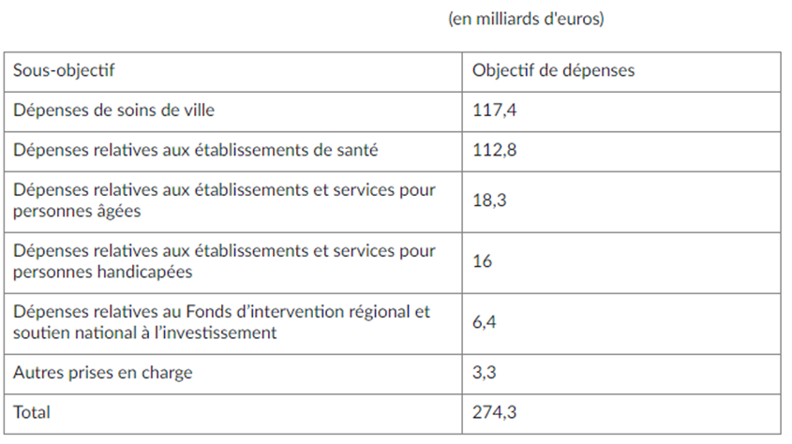
Article 49 : ONDAM +3,1%
+ 2,5M€
+1M€
+0,1M€
+0
+,02 M€
+0
+3,9 M€

